Slide 1
Université Ahmed Zabana de Relizane
Faculté des Sciences et Technologies
Département de génie électrique
Logique Combinatoire et Séquentielle
Chapitre II: Systèmes de numération et Codage de l’information (02 Semaines)
Dr. Benaouda Imen
2021/2022

Slide 2
Systèmes de numération et Codage de l’information
Introduction (Systèmes de numération )
I- Système décimal
II- Système binaire , octal et hexadécimal
III- Conversion d’un système de numération vers un autre système.
IV- Opérations arithmétiques en binaire, octal et hexadécimal.
Introduction (Codage de l’information)
IV- Représentation des nombres négatifs
V- Le codage BCD et EXCESS3
VI- Le code de Gray
VII- Le code ASCII

Slide 3
Objectifs
Comprendre c’est quoi un système de numération .
Apprendre la méthode de conversion d’un système à un autre.
Apprendre à faire des opérations arithmétiques en binaire.

Slide 4
Introduction
Nous avons pris l'habitude de représenter les nombres en utilisant dix symboles différents: 0 , 1 , 2 , 3 , 4 , 5 , 6 , 7 , 8 , 9
Ce système est appelé le système décimal (déci signifie dix).
Il existe cependant d'autres formes de numération qui fonctionnent en utilisant un nombre de symboles distincts. Exemple :
système binaire (bi: deux),
le système octal (oct: huit),
le système hexadécimal (hexa: seize).
En fait, on peut utiliser n'importe quel nombre de symboles différents (pas nécessairement des chiffres).
Dans un système de numération : le nombre de symboles distincts est appelé la base du système de numération.

Slide 5
I- Le système décimal
On utilise dix symboles différents:
{ 0 , 1 , 2 , 3 , 4 , 5 , 6 , 7 , 8 , 9 }
N’importe quelle combinaison des symboles
{ 0 , 1 , 2 , 3 , 4 , 5 , 6 , 7 , 8 , 9 } nous donne un nombre.
2 3 3 4 5 6 7
Poids faible
Poids fort
345 , 567
Partie fractionnelle
Partie entière

Slide 6
I-1 Développement en polynôme d’un nombre dans le système décimal
Soit le nombre 1978, ce nombre peut être écrit sous la forme suivante :
Cette forma s’appelle la forme polynomiale
Un nombre réel peut être écrit aussi sous la forme polynomiale

Slide 7
I-2 Comptage en décimal
Sur une seule position : 0 ,1,2,3,4,5,….9= 10¹-1
Sur deux positions : 00 , 01,02, …..,99=10²-1
Sur trois positions 000,001,……,999=10³-1
Sur n positions : minimum 0
maximum 10^{n}-1
nombre de combinaisons 10^{n}

Slide 8
II- Système binaire (système à base 2)
Les ordinateurs fonctionnent à l'électricité.
Il lui est très difficile de travailler avec le système décimal
Le système binaire a donc été utilisé.
En utilisant le système décimal (10) , il sera difficile de stocker et de traiter dix états (niveaux) du signe
L'avantage du système binaire (2) est la facilité de stockage, de traitement et de transmission des informations en utilisant deux états (deux niveaux) du signal

Slide 9
II- Système binaire (système à base 2)
Exemple illustratif: Supposons qu’on a 14 jetons , si on forme des groupes de 10 jetons. On va obtenir 1 seul groupe et il reste 4 jetons.
1 4
Les dizaines
Les unités

Slide 10
II- Système binaire (système à base 2)
Maintenant on va former des groupes de 2 jetons ( on obtient 7 groupes)
Par la suite on va regrouper les 7 groupes 2 à 2 ( on obtient 3 groupes ).
On va regrouper ces derniers aussi 2 à 2 ( on obtient 1 seul groupe )
Le schéma illustre le principe :

Slide 11
II- Système binaire (système à base 2)
Nombre de jetons qui restent en dehors des groupes : 0
Nombre de groupes qui contiennent 2 jetons : 1
Nombre de groupes qui contiennent 2 groupes de 2 jetons : 1
Nombre de groupes qui contiennent des groupes de 2 groupes de 4 jetons : 1
Si on regroupe les différents chiffres on obtient : 1110
1110 est la représentation de 14 dans la base 2

Slide 12
II- Système binaire (système à base 2)
Dans le système binaire, pour exprimer n’importe quelle valeur on utilise uniquement 2 symboles : { 0 , 1}
( 1101)₂
La base
Un bit
( 1 1 0 1)₂
Le bits du poids forts
Le bits du poids faible
Un nombre dans la base 2 peut être écrit aussi sous la forme polynomial:

Slide 13
II-1 Comptage en binaire
Sur un seul bit : 0 , 1
Sur 3 Bits
Décimal | Binaire
0 1 2 3 4 5 6 7 | 000 001 010 011 100 101 110 111
Sur 2 bits
Décimal | Binaire
0 1 2 3 | 00 01 10 11
4 combinaisons= 2²
8 combinaisons= 2³

Slide 14
II-2 Le système octal ( base 8 )
8 symboles sont utilisés dans ce système:
{ 0 , 1 , 2 , 3 , 4 , 5 , 6 , 7 }
Exemple 1 :
Exemple 2 :
Le nombre (1289) n’existe pas dans la base 8 puisque les symboles 8 et 9 n’appartiennent pas à la base .

Slide 15
II-3 Le système hexadécimal (base 16)
On utilise seize (16) symboles différents:
Hexadécimal | Décimal
0 | 0
1 | 1
2 | 2
3 | 3
4 | 4
5 | 5
6 | 6
7 | 7
8 | 8
9 | 9
A | 10
B | 11
C | 12
D | 13
E | 14
F | 15

Slide 16
Résumé
Dans une base X , on utilise X symboles distincts pour représenter les nombres.
La valeur de chaque symbole doit être strictement inférieur à la base X.
Chaque nombre dans une base X peut être écrit sous sa forme polynomiale .

Slide 17
II-3 Conversion d’une base X à la base 10
Cette conversion est assez simple puisque il suffit de faire le développement en polynôme de ce nombre dans la base X , et de faire la somme par la suite.
Exemple :

Slide 18
Exercice
Effectuer les transformations suivantes à la base 10 ?
(45,76)₈ =(?)₁₀
(1100,11)₂ =(?)₁₀
(1ABC)₁₆ =(?)₁₀
Solution
(45,76)₈ =45.76 = (4 × 8¹) + (5 × 8⁰) + (7 × 8⁻¹) + (6 × 8⁻²) = 37.96875 = (37.96875)₁₀
(1100,11)₂ =(1 × 2³) + (1 × 2²) + (0 × 2¹) + (0 × 2⁰) + (1 × 2⁻¹) + (1 × 2⁻²) = (12.75)₁₀
(1ABC)₁₆ =(1 × 16³) + (10 × 16²) + (11 × 16¹) + (12 × 16⁰) = (6844)₁₀

Slide 19
II-4 Conversion de la base 10 à la base 2
Le principe consiste à faire des divisions successives du nombre sur 2, et prendre le reste des divisions dans l’ordre inverse.
35
2
Exemple 1 : (35)₁₀=(?)₂
1
17
2
1
8
2
0
4
2
0
2
2
0
1
2
Après division :
on obtient : (35)₁₀=(100011)₂
1
0

Slide 20
II-5 Conversion de la base 10 à la base 2 : cas d’un nombre réel
Un nombre réel est constitué de deux parties : la partie entière et la partie fractionnelle.
La partie entière est transformée en effectuant des divisions successives.
La partie fractionnelle est transformée en effectuant des multiplications successives par 2 .
Exemple : 35,625=(?)₂
PE= 35 = (100011)₂
PF= 0,625 = (?)₂
0,625 * 2 = 1 ,25
0,25 * 2 = 0 ,5
0,5 * 2 = 1 ,0
(0,625)=(0,101)₂
Donc 35,625=(100011,101)₂

Slide 21
II-5 Conversion de la base 10 à la base 2 : cas d’un nombre réel
Exemple 2: (0,6)₁₀=(?)₂
0,6 * 2 = 1,2
0,2 * 2 = 0,4
0,4 * 2 = 0,8
0,8 * 2 = 1,6
(0,6)= (0,1001)₂
Remarque :
Le nombre de bits après la virgule va déterminer la précision .
Exercice :
Effectuer les transformations suivantes :
(23,65)=(10111.10100110011 )₂
(18,190)=(10010.00110000101000111101)₂

Slide 22
II-6 Conversion du décimal à une base X
La conversion se fait en prenant les restes des divisions successives sur la base X dans le sens inverse.
Exemple :
35 = (?)₃
35
3
2
11
3
2
35=(1022)₃
3
3
0
1
3
1
0
Question : Effectuer les transformations suivantes :
(43)₁₀=(101011)₂=(133)₅ =(53)₈ =(2B)₁₆

Slide 23
II-6 Conversion du décimal à une base X
43
2
2
43
5
1
21
1
3
8
5
10
2
3
1
5
0
5
2
1
1
1
2
2
0
1
2
(133)₅
(101011)₂
1
0
43
16
43
8
11
2
16
3
5
8
2
0
5
0
(2B)₁₆
(53)₈

Slide 24
II-7 Conversion d’une base b1 à une base b2
Il n’existe pas de méthode pour passer d’une base b1 à une autre base b2 directement.
L’idée est de convertir le nombre de la base b1 à la base 10, en suit convertir le résultat de la base 10 à la base b2 .
?
b1
b2
Développement
en polynôme
Divisions successives
10

Slide 25
II-7 Conversion d’une base b1 à une base b2
Exemple : ( 34)₅=(?)₇
19
7
(19)₁₀=(25)₇
( 34)₅=(25)₇
5
2
7
2
0
Exercice : effectuer les transformations suivantes
(43)₆=(?)₅=(?)₈
(2A)₁₆=(?)₉

Slide 26
II-9 Conversion : Octal → binaire
En octal chaque, symbole de la base s’écrit sur 3 bits en binaire.
L’idée de base est de replacer chaque symbole dans la base octal par sa valeur en binaire sur 3 bits ( faire des éclatement sur 3 bits ).
Exemples :
(345)₈=(011 100 101)₂
(65,76)₈=(110 101, 111 110)₂
(35,34)₈=(011 101 , 011 100)₂
Binaire | Octal
000 001 010 011 100 101 110 111 | 0 1 2 3 4 5 6 7
Remarque : le remplacement se fait de droit à gauche pour la partie entière et de gauche à droite pour la partie fractionnelle .

Slide 27
II-8 Conversion : binaire → octal
L’idée de base est de faire des regroupements de 3 bits à partir du poids faible.
Par la suite remplacer chaque regroupement par la valeur octal correspondante .
Exemple :
(11001010010110)₂=(011 001 010 010 110)₂=(31226)₈
(110010100,10101)₂= (110 010 100 , 101 010)₂=(624,52)₈
Remarque :
le regroupement se fait de droit à gauche pour la partie entière et de gauche à droite pour la partie fractionnelle .

Slide 28
II-10 Conversion : hexadécimal → binaire
Hexadécimal | Décimal
0 | 0
1 | 1
2 | 2
3 | 3
4 | 4
5 | 5
6 | 6
7 | 7
8 | 8
9 | 9
A | 10
B | 11
C | 12
D | 13
E | 14
F | 15
En Hexa chaque symbole de la base s’écrit sur 4 bits.
L’idée de base est de replacer chaque symbole par sa valeur en binaire sur 4 bits (faire des éclatement sur 4 bits ).
Exemple :
(345B)₁₆=(0011 0100 0101 1011)₂
(AB3,4F6)₁₆ = (1010 1011 0011 , 0100 1111 0110)₂

Slide 29
II-11 Conversion : binaire →hexadécimal
L’idée de base est de faire des regroupements de 4 bits à partir du poids faible.
Par la suite remplacer chaque regroupement par la valeur Héxa correspondante .
Exemple :
(11001010100110)₂=(0011 0010 1010 0110)₂=(32A6)₁₆
(110010100,10101)₂= (0001 1001 0100,1010 1000)₂=(194,A8)₁₆

Slide 30
III- Opérations arithmétiques en binaire
Addition en binaire
+
0
0
1
1
+
+
+
0
1
0
1
0
1
1
1 0
Comme dans toutes les additions, il faut penser à utiliser des retenus. En effet, lorsque l'ont a 1+1 (dont le résultat est égal à 10), il faut indiquer que le résultat est 0, et qu'il y a une retenus de 1.
1
1
1 1 0 0 0 1 1
+
1 0 0 0 1 0 1 1
1
1
1
0
1
1
1
0

Slide 31
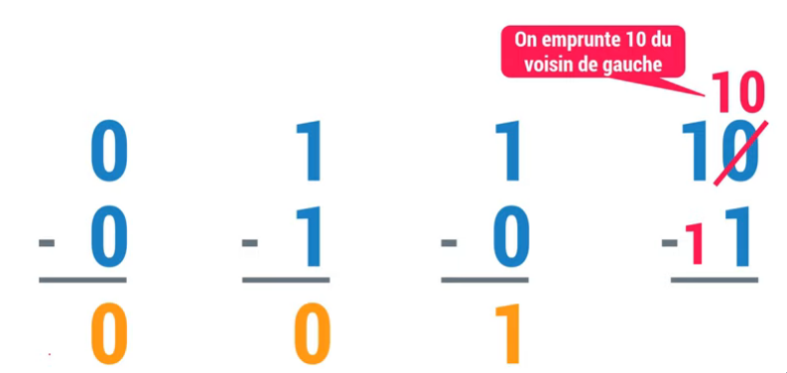
III- Opérations arithmétiques en binaire
Soustraction en binaire

Slide 32
III- Opérations arithmétiques en binaire
Soustraction en binaire

Slide 33
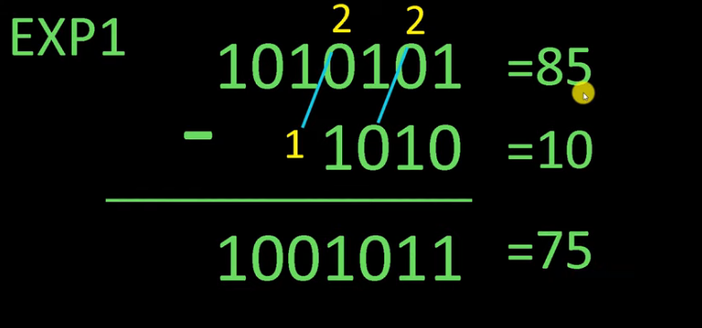
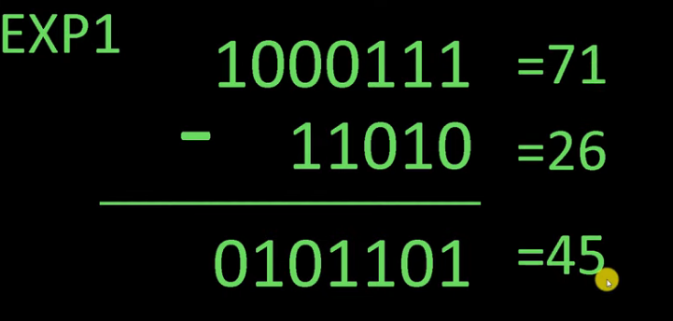
III- Opérations arithmétiques en binaire
Soustraction en binaire
Exemple 01
Exemple 02

Slide 34
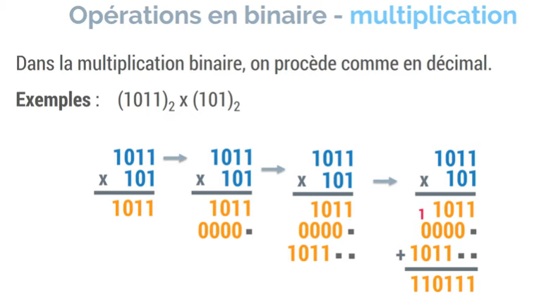
Multiplication en binaire
En base 2 : 1011 × 101 = 1 10111. Or, (1011)₂ = (11)₁₀; (101)₂ = (5)₁₀ ; donc théoriquement, on devrait avoir 55.
Vous pouvez vérifier : (110111)₂ vaut bien 55₍₁₀₎.

Slide 35
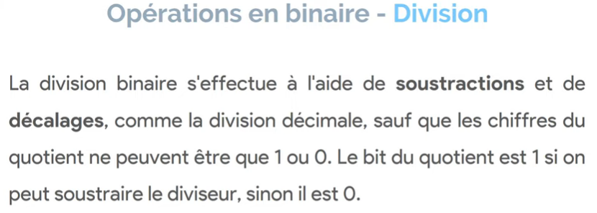
Multiplication en binaire

Slide 36
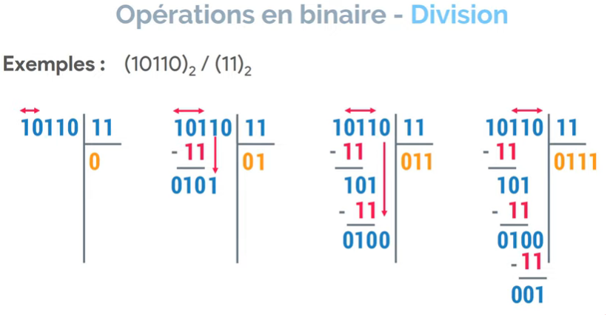
Multiplication en binaire

Slide 37
Codage de l’information
Introduction
IV- Représentation des nombres négatifs
IV-1 Signe / valeur absolue
IV-2 Complément à 1
IV-3 Complément à 2
V- Le codage BCD et EXCESS3
VI- Le code de Gray
VII- Le code ASCII

Slide 38
Introduction
Information
Instructions
Données
Caractère
Numérique
Entiers
Non signés
Signés
Réels

Slide 39
IV- Représentation des nombres entiers
Il existe deux types d’entiers :
les entiers non signés ( positifs )
et les entiers signés ( positifs ou négatifs )
Problème : Comment indiquer à la machine qu’un nombre est négatif ou positif ?
Il existe 3 méthodes pour représenter les nombres négatifs :
Signe/ valeur absolue
Complément à 1( complément restreint )
Complément à 2 ( complément à vrai )

Slide 40
IV.1 Représentation signe / valeur absolue ( S/VA )
Si on travail sur n bits, alors le bit du poids fort est utilisé pour indiquer le signe:
1 : signe négatif
0 : signe positif
Les autres bits ( n -1 ) désignent la valeur absolue du nombre.
Exemple : Si on travail sur 4 bits.
1 001
0 001
Signe
Valeur absolue
Signe
Valeur absolue
1001 est la représentation de -1
0001 est la représentation de +1

Slide 41
Sur 3 bits on obtient:
valeur | VA | signe
+ 0 + 1 + 2 + 3 | 00 01 10 11 | 0 0 0 0
- 0 - 1 - 2 - 3 | 00 01 10 11 | 1 1 1 1
Les valeurs sont comprises entre -3 et +3
-3 ≤ N ≤ +3
- (4-1) ≤ N ≤ +(4-1)
-(2²-1) ≤ N ≤ +(2²-1)
-(2⁽³ ⁻¹⁾ -1) ≤ N ≤ +(2⁽³ ⁻¹⁾ -1)
Si on travail sur n bits, l’intervalle des valeurs qu’on peut représenter en S/VA:
-(2^{(n -1)} -1) ≤ N ≤ +(2^{(n -1)} -1 )

Slide 42
Avantages et inconvénients de la représentation signe/valeur absolue
C’est une représentation assez simple.
On remarque que le zéro possède deux représentations +0 et -0 ce qui conduit à des difficultés au niveau des opérations arithmétiques.
Pour les opérations arithmétiques il nous faut deux circuits : l’un pour l’addition et le deuxième pour la soustraction.
L’idéal est d’utiliser un seul circuit pour faire les deux opérations, puisque a-b =a+ (-b)

Slide 43
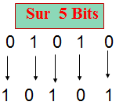
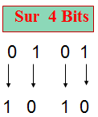
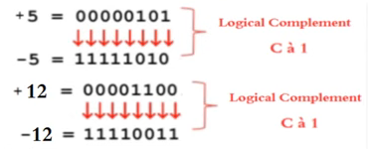
IV.2 Représentation en complément à un (CA1)
On appel complément à un d’un nombre N un autre nombre N’
Pour trouver le complément à un d’un nombre, il suffit d’inverser tous les bits de ce nombre : si le bit est un 0 mettre à sa place un 1 et si c’est un 1 mettre à sa place un 0 .
Sur 8 Bits

Slide 44
Remarque 2
Dans cette représentation, le bit du poids fort nous indique le signe (0 : positif, 1 : négatif ).
Le complément à un du complément à un d’un nombre est égale au nombre lui même .
CA1(CA1(N)) = N
Exemple :
Quelle est la valeur décimale représentée par la valeur 101010 en complément à 1 sur 6 bits ?
Le bit poids fort indique qu'il s'agit d'un nombre négatif.
Valeur = - CA1(101010)
= - (010101)₂= - ( 21)₁₀

Slide 45
Si on travail sur 3 bits :
Valeur décimal | Valeur en binaire | Valeur en CA1
+ 0 + 1 + 2 + 3 | 000 001 010 011 | 000 001 010 011
- 3 - 2 - 1 - 0 | - 011 - 010 - 001 - 000 | 100 101 110 111
Dans cette représentation, le bit du poids fort nous indique le signe.
On remarque que dans cette représentation le zéro possède aussi une double représentation (+0 et – 0) .

Slide 46
Sur 3 bits on remarque que les valeurs sont comprises entre -3 et +3
-3 ≤ N ≤ +3
- (4-1) ≤ N ≤ + (4 -1)
-(2² -1) ≤ N ≤ +(2²-1)
-(2 ⁽³ ⁻¹⁾ -1) ≤ N ≤ +(2 ⁽³ ⁻¹⁾ -1)
Si on travail sur n bits, l’intervalle des valeurs qu’on peut représenter en CA1 :
-(2 ^{(n -1)} -1) ≤ N ≤ +(2 ^{(n -1)} -1)

Slide 47
IV.3 Complément à 2 (CA2)
CA1(b)+1 = CA2(b)
-N = CA2(N)
a– b = a + CA1(b) + 1
La valeur CA1(b)+1 s’appelle le complément à deux de b :
CA1(b)+1 = CA2(b)
Et enfin on va obtenir : a-b = a+CA2(b) → transformer la soustraction en une addition .

Slide 48
Exemple
Trouver le complément à 2 de : 01000101 sur 8 bits?
CA2(01000101)= CA1(01000101)+ 1
CA1(01000101)= (10111010)
CA2(01000101)= (10111010)+ 1 = (10111011)
Remarque 1 :
Pour trouver le compétemment à 2 d’un nombre : il faut parcourir les bits de ce nombre à partir du poids faible et garder tous les bits avant le premier 1 et inverser les autres bits qui viennent après.
0 1 0 0 0 1 0 1
1 1 0 1 0 1 0 0
1 0 1 1 1 0 1 1
0 0 1 0 1 1 0 0

Slide 49
Remarque 2
Dans cette représentation, le bit du poids fort nous indique le signe (0 : positif, 1 : négatif ).
Le complément à deux du complément à deux d’un nombre est égale au nombre lui même .
CA2(CA2(N))= N
Exemple :
Quelle est la valeur décimale représentée par la valeur 101010 en complément à deux sur 6 bits ?
Le bit poids fort indique qu'il s'agit d'un nombre négatif.
Valeur = - CA2(101010)
= - (010101 + 1)
= - (010110)₂= - (22)

Slide 50
Si on travail sur 3 bits :
valeur | Valeur en binaire | Valeur en CA2
+ 0 + 1 + 2 + 3 | 000 001 010 011 | 000 001 010 011
- 4 - 3 - 2 - 1 | - 100 - 011 - 010 - 001 | 100 101 110 111
Dans cette représentation, le bit du poids fort nous indique le signe.
On remarque que le zéro n’a pas une double représentation.

Slide 51
Sur 3 bits on remarque que les valeurs sont comprises entre -4 et+3
-4 ≤ N ≤ +3
- 4 ≤ N ≤ +(4 -1 )
- 2² ≤ N ≤ +(2²-1 )
-2 ⁽³ ⁻¹⁾ ≤ N ≤ (2 ⁽³ ⁻¹⁾ -1 )
Si on travail sur n bits, l’intervalle des valeurs qu’on peut représenter en CA2 :
-(2 ^{(n -1)}) ≤ N ≤ +(2 ^{(n -1)} -1 )
La représentation en complément à deux est la représentation la plus utilisée pour la représentation des nombres négatifs dans la machine.

Slide 52
Opérations arithmétiques en CA2
Effectuer les opérations suivantes sur 5 Bits, en utilisant la représentation en CA2.
0 1 0 0 1
1 1 1 0 0
0 1 0 0 1
0 0 1 0 0
+
+
+ 9
+ 9
- 4
+ 4
+ 5
+ 13
1 0 0 1 0 1
0 1 1 0 1
Le résultat est positif
(01101)₂= ( 13)₁₀
Report
Le résultat est positif
(00101)₂= ( 5)₁₀

Slide 53
1 0 1 1 1
1 1 1 0 0
1 0 1 1 1
0 1 0 0 1
- 9
+
- 9
+
- 4
+ 9
- 13
+ 0
1 1 0 0 1 1
1 0 0 0 0 0
Report
Report
Le résultat est négatif :
Résultat = - CA2(10011)
= -(01101)= - 13
Le résultat est positif
(00000)₂= ( 0)₁₀

Slide 54
V-1 Le codage BCD (Binary Coded Decimal )
Pour passer du décimal au binaire, il faut effectuer des divisions successives. Il existe une autre méthode simplifiée pour le passage du décimal au binaire.
Le principe consiste à faire des éclatement sur 4 bits et de remplacer chaque chiffre décimal par sa valeur binaire correspondante .
Les combinaisons supérieures à 9 sont interdites
Binaire | Décimal
0000 | 0
0001 | 1
0010 | 2
0011 | 3
0100 | 4
0101 | 5
0110 | 6
0111 | 7
1000 | 8
1001 | 9

Slide 55
Exemple
1 2 9
5 6 2
0001
0010
1001
0101
0110
0010
129 = ( 0001 0010 1001)₂
562 = (0101 0110 0010)₂

Slide 56
V-2 Le codage EXCESS3 ( BCD+3 )
Binaire | BCD+3 | Décimal
0011 | 3 | 0
0100 | 4 | 1
0101 | 5 | 2
0110 | 6 | 3
0111 | 7 | 4
1000 | 8 | 5
1001 | 9 | 6
1010 | 10 | 7
1011 | 11 | 8
1100 | 12 | 9
1 2 9
0100
0101
1100

Slide 57
VI- Le code de Gray (code binaire réfléchi)
C’est un codage qui a la particularité de ne changer qu’un bit lors du passage d’une valeur à sa suivante. De plus, on opère de telle manière que le bit modifié soit d’un poids le plus faible Possible
Utilisation :
Visualisation d’informations dynamiques
Conversion de grandeurs analogiques
…
Avantage :
Élimine les erreurs de transitions.

Slide 58
VI.1 Méthode de création
Si le nombre de 1 est pair, il faut inverser le dernier chiffre.
Si le nombre de 1 est impair, il faut inverser le chiffre situé à gauche du 1 le plus à droite.
Exemple:
Le nombre de 1 est pair:
110 1100 => 110 1101
111 1011 => 111 1010
110 1001 => 110 1000
Le nombre de 1 est impair:
110 1101 => 110 1111
101 1000 => 100 1000
110 0010 => 110 0110

Slide 59
Exercice:
Quel est le nombre suivant en code gray?
111 1101 =>
101 1110 =>
110 0100 =>

Slide 60
Exercice:
Quel est le nombre suivant en code gray?
111 1101 (pair) => 111 1100
101 1110 (impair) => 101 1010
110 0100 (impair) => 110 1100
Compter de 0 à 7 en code gray.

Slide 61
Compter de 0 à 7 en code gray.
Décimal | Code de Gray
0 | 0 | 0 | 0
1 | 0 | 0 | 1
2 | 0 | 1 | 1
3 | 0 | 1 | 0
4 | 1 | 1 | 0
5 | 1 | 1 | 1
6 | 1 | 0 | 1
7 | 1 | 0 | 0

Slide 62
VI.2 Codeur de position
Ce code est surtout utilisé pour des capteurs de positions absolue, comme les règles optiques.
Il permet une résolution double de la règle avec la même précision de gravure.
Bi na i re |  | 0 | 1 | 2 | 3 | 4 | 5 | 6 | 7 | 8 | 9 | A | B | C | D | E | F
 | b0 |  | X |  | X |  | X |  | X |  | X |  | X |  | X |  | X
 | b1 |  |  | X | X |  |  | X | X |  |  | X | X |  |  | X | X
 | b2 |  |  |  |  | X | X | X | X |  |  |  |  | X | X | X | X
 | b3 |  |  |  |  |  |  |  |  | X | X | X | X | X | X | X | X
GRAY |  | 0 | 1 | 2 | 3 | 4 | 5 | 6 | 7 | 8 | 9 | A | B | C | D | E | F
 | b0 |  | X | X |  |  | X | X |  |  | X | X |  |  | X | X
 | b1 |  |  | X | X | X | X |  |  |  |  | X | X | X | X
 | b2 |  |  |  |  | X | X | X | X | X | X | X | X
 | b3 |  |  |  |  |  |  |  |  | X | X | X | X | X | X | X | X

Slide 63
VI.3 Conversion: Binaire => Code de Gray
De gauche à droite faire la somme des bits adjacents sans retenue
Horizontale
10010 => (11011)_{gray}
1010 => ( )_{gray}

Slide 64
VI.4 Conversion: Code de Gray => Binaire
De gauche à droite faire la somme des bits adjacents sans retenue.
Diagonal
(11011)_{gray} =>10010
(1011)_{gray} =>

Slide 65
VII- Codage des caractères (Le code ASCII)
La norme ASCII (American Standard Code for Information Interchange « Code américain normalisé pour l’échange d’information ») est la norme de codage de caractères en informatique la plus connue et la plus largement compatible.
ASCII contient les caractères nécessaires pour écrire en anglais. Elle a été inventée par l’américain Bob Bemer en 1961.
L’ASCII définit 128 caractères numérotés de 0 à 127 et codés en binaire de 0000000 à 1111111. Sept bits suffisent donc pour représenter un caractère codé en ASCII.
Toutefois, les ordinateurs travaillant presque tous sur huit bits (un octet) depuis les années 1970, chaque caractère d’un texte en ASCII est stocké dans un octet dont le 8ème bit est 0.

Slide 66
Les caractères de numéro 0 à 31 et le 127 ne sont pas affichables; ils correspondent à des commandes de contrôle de terminal informatique. Le caractère numéro 32 est l’espace. Les autres caractères sont les chiffres arabes, les lettres latines majuscules et minuscules et quelques symboles de ponctuation.
Table des 128 caractères ASCII:

Slide 67
Ce tableau n’est pas à apprendre par cœur il est toutefois trois points de repère simples :
Le zéro est codé 30₍₁₆₎ et les autres chiffres suivent ;
Le "A" majuscule est codé 41₍₁₆₎ et les autres lettres suivent;
Le "a" minuscule est codé 61₍₁₆₎ et les autres lettres suivent.
Exemple en binaire:
Le code 65 (01000001)₂correspond au caractère A
Le code 97 (01100001) correspond au caractère a
Le code 58 (00111010 )correspond au caractère :
Actuellement il existe un autre code sur 16 bits, se code s’appel UNICODE .

Slide 68
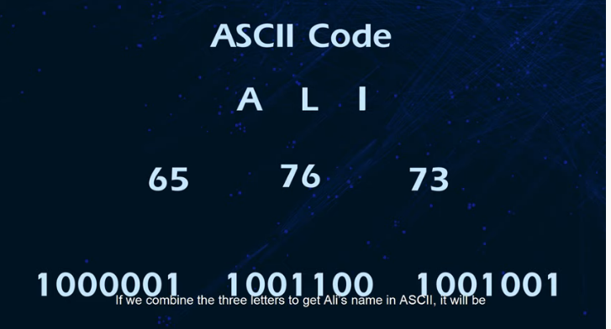

Slide 69
Fin

